Slide 1
Обучение грамоте
«Азбука в загадках»

Slide 2
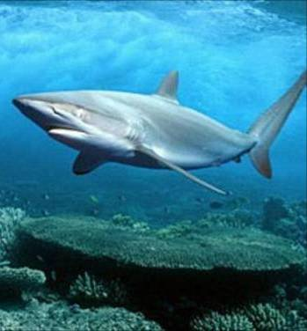
Серебристых рыбок стая промелькнула, а за ними мчится хищная … .
А а

Slide 3
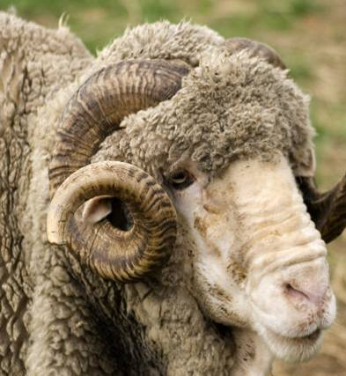
Искали мужа для овечки, красавца, что завит в колечки. Объехали немало стран – Всего один такой … .
Б б

Slide 4
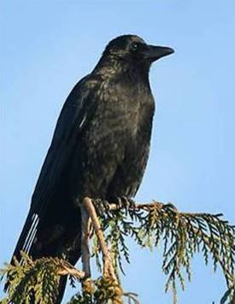
Как бы мне пошла кор-рона! Важно каркает … .
В в

Slide 5
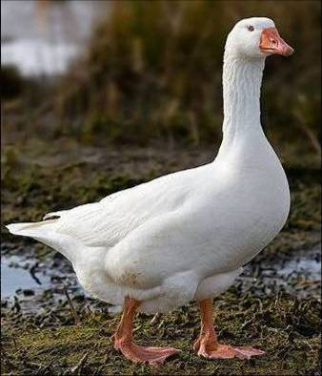
Вперевалочку пройдусь, Люди скажут: « Вот так …».
г Г

Slide 6
Если бы он причесался хоть раз, Не назвали б его … .
Д д

Slide 7
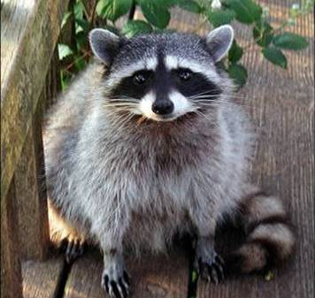
Немытое в рот ни за что не возьмёт. И ты будь таким, как чистюля … .
Е е

Slide 8
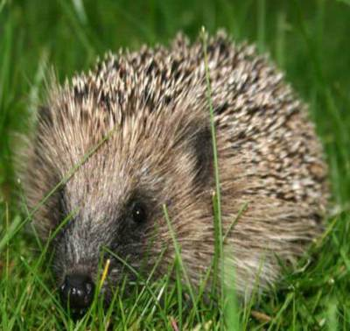
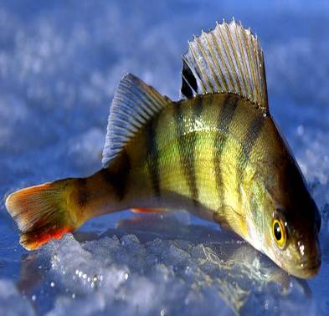
В колючках ЁЖ и ЁРШ, Но сразу разберёшь:
кто ёжится, тот …,
а кто ершится - … .

Slide 9
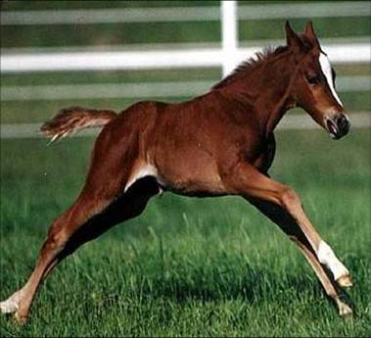
- Иго-го! – кричит ребёнок, Значит это - … .
Ж ж

Slide 10
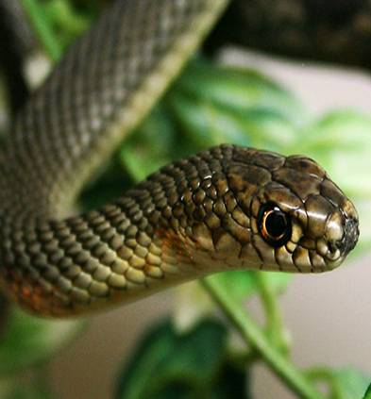
«Делиться со всеми – привычка моя! Вам яду не надо?» – спросила … .
З з

Slide 11
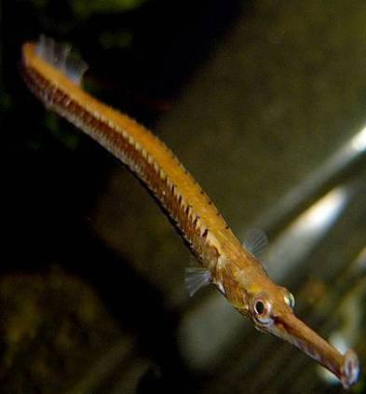
Брёвна не пилит рыба-пила, шить не умеет рыба- … .
И и

Slide 12
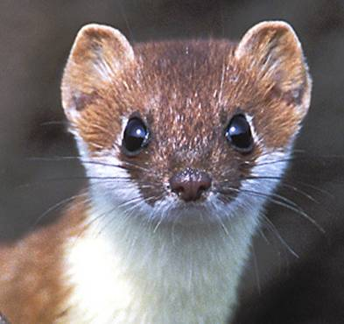
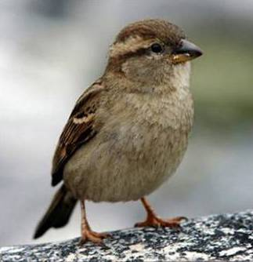
Й – на хвостах у птиц и зверей.
Вот – горностай,
а вот - воробей.

Slide 13
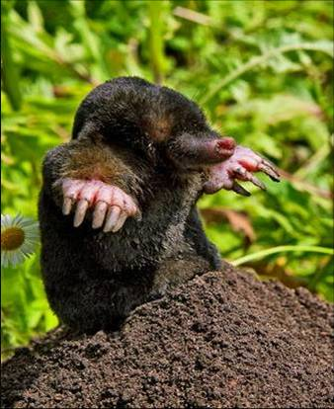
Куда ведёт подземный ход? Об этом знает только … .
К к

Slide 14
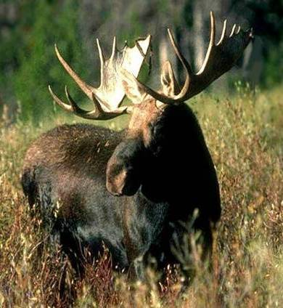
Отступить врагам пришлось! Их рогами встретил … .
Л л

Slide 15
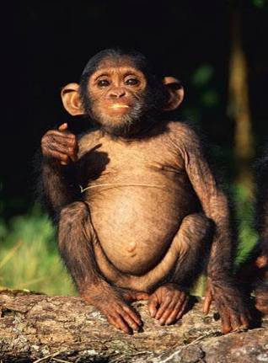
Перед зеркалом мальчишка Корчит рожи, как … .
М м

Slide 16
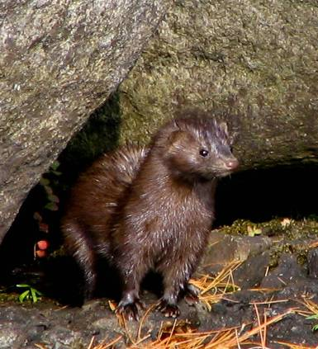
У речки на пригорке – чья-то норка, Зовут хозяйку норки тоже … .
Н н

Slide 17
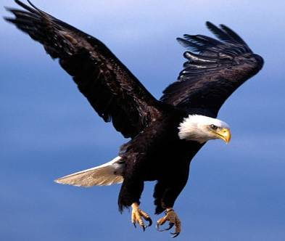
О о
Осёл лениво в гору
брёл.
А над горой
парил … .

Slide 18
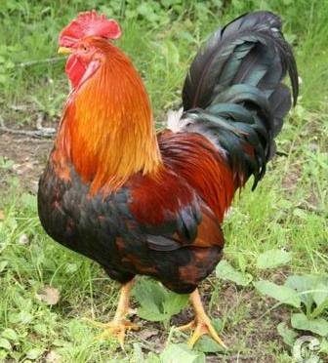
Первым просыпается пастух. Раньше пастуха встаёт … .
П п

Slide 19
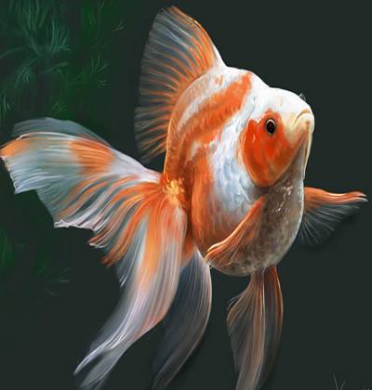
Приманку сорвала, И, не сказав «спасибо», Куда-то уплыла Невежливая … .
Р р

Slide 20
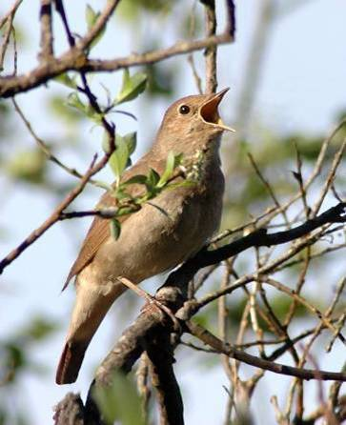
Он соло пел среди ветвей. Певца назвали … .
С с

Slide 21
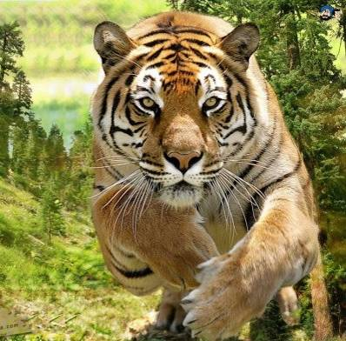
Почему-то не до игр, Если рядом бродит … .
Т т

Slide 22
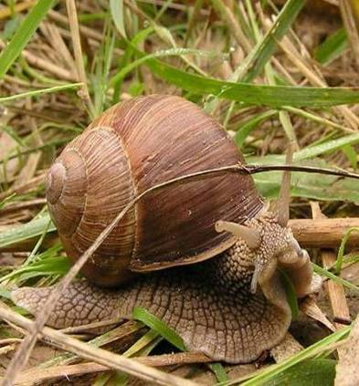
Пусть крыша течёт И сломалась калитка, Свой дом ни за что Не покинет … .
У у

Slide 23
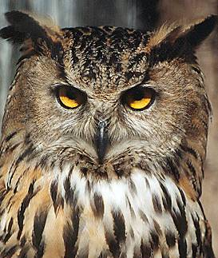
На листочке только строчка: «Разбудите ночью». Точка. На дубу листок пришпилен, Где до ночи дремлет … .
Ф ф

Slide 24
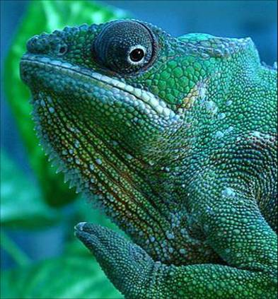
Перебираясь с ветки на ветку, Он каждый раз изменяет расцветку. И незаметным становится он! В прятки играет … .
Х х

Slide 25
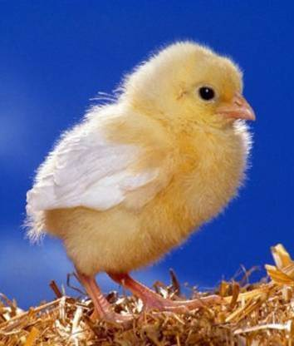
Только вышел из пелёнок – Петушиться стал … .
Ц ц

Slide 26
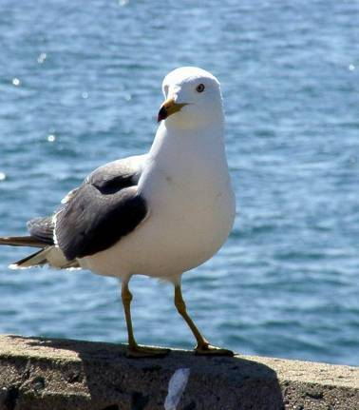
- Море, покачай-ка! – Попросила … .
Ч ч

Slide 27
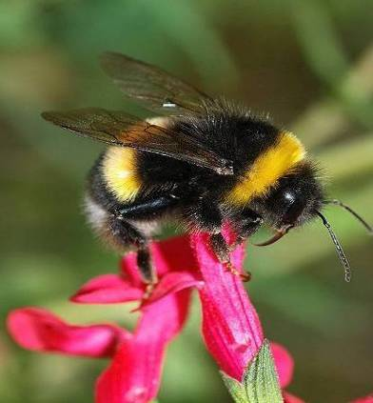
Зима ушла за тридевять земель, Над лугом загудел мохнатый … .
Ш ш

Slide 28
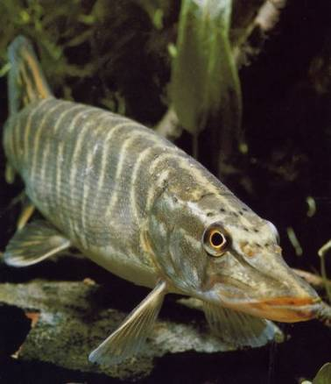
- Ухвачу-ка! Проглочу-ка! Щёлкает зубами … .
Щ щ

Slide 29
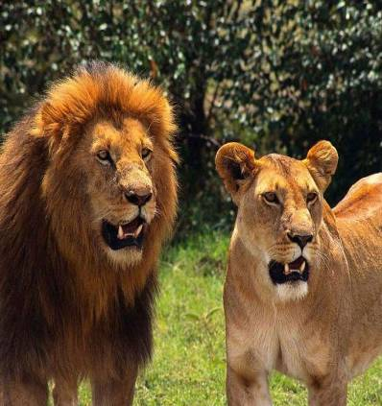
Лев суров! Помягче львица. В ней ведь Ь таится!
Ь

Slide 30
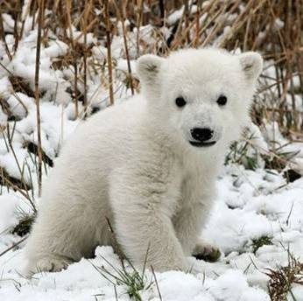
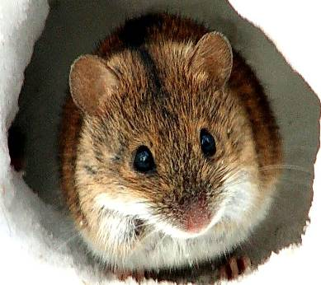
Ы
Не влезает в книжку
косолапый … .
Мы заменим «И» на «Ы» - получилась … .

Slide 31
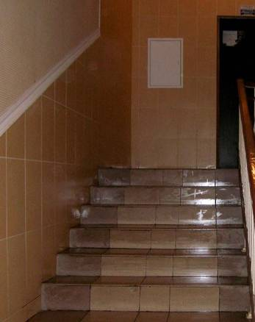
Объявляет Ъ: «Зверь мне враг и птица - враг! Лучше спрячусь я в подъезд, И никто меня не съест!»
ъ

Slide 32
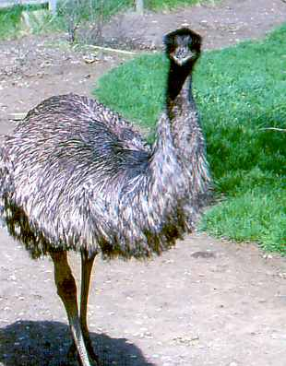
«Я вижу бегунов команду. Вперёд выходит страус нанду!» А репортаж на эту тему Для вас готовил страус … .
Э э

Slide 33
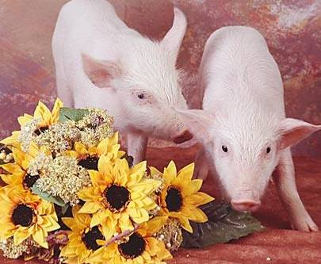
Любят хрюшки букву «Ю»! Без неё не скажешь … .
Ю ю
Хрю-ю-ю!

Slide 34
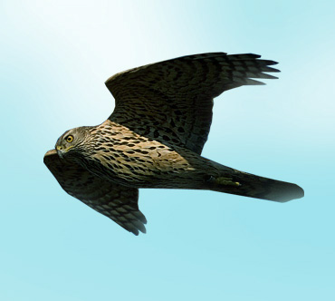
- Прячьтесь, куры! В небе ясном Чёрной тенью кружит … .
Я я

Slide 35
Ссылки:
Литература:
Гамазкова И. Азбука в загадках. – Фрязино.: ТОО Век 2, 1998
Интернет-ресурсы:
Акула - http://www.baltma.ru/countries/Ncaledonia/i/13b.jpg
Баран - http://photos.yakhnov.ru/A3832FEC-C09F-4506-9144D20CB4F48B5Al.jpg
Ворона - http://s39.radikal.ru/i083/0812/86/a944645feb47.jpg
Гусь - http://dic.academic.ru/pictures/wiki/files/100/domestic_goose.jpg
Дикобраз - http://zoopark.su/uploads/images/3/5/8/0/27/26d8393e49.jpg
Енот - http://img.crazys.info/files/i/2009.3.31/thumbs/1238432733_33565578raccoon.jpg
Ёж - http://www.artfotki.ru/2/jivitniy_mir1623.jpg
Ёрш - http://img-fotki.yandex.ru/get/11/fishband.7/0_76b3_2a6c76b8_XL
Жеребёнок - http://stat15.privet.ru/lr/0908ea97fda5391326048f112fd9b790
Змея - http://static.diary.ru/userdir/1/4/6/1/146102/24879215.jpg
Игла (рыба) - http://www.greengifts.ru/Images/fish/labirint/30.jpg
Горностай - http://www.wild-russia.org/bioregion1/Great_Arctic/5-ermine-Artukhin.jpg
Воробей - http://www.svistok.ru/fotosrc/8736427.jpg
Крот - http://foto.rambler.ru/public/buljka47/_photos/615/1-web.jpg
Лось - http://img-fotki.yandex.ru/get/3210/aleksandyolki.1/0_5884_7728b4e1_XL
Мартышка - http://pics.posternazakaz.ru/pnz/product/big/084886d8012617ad4dcc4284a016e2b8.jpg
Норка - http://dic.academic.ru/pictures/enwiki/77/Mink_-_Lower_Saranac_Lake.jpg
Осёл - http://img0.liveinternet.ru/images/attach/b/3/21/124/21124116_oslik.jpg
Орёл -http://img0.liveinternet.ru/images/attach/c/0/43/421/43421716_0_36a9b_d8fdb31d_XL.jpg
Петух - http://www.stihi.ru/pics/2008/11/27/27.jpg
Рыба - http://stat17.privet.ru/lr/09295557f49c8c3402cce2ca41918407
Соловей - http://s45.radikal.ru/i109/0909/7d/35d30b002684.jpg
Тигр - http://a14002.rimg.info/icon/167766100092bd5389eb57c6b83d02df2aa8271f46.jpg
Улитка - http://www.deti.religiousbook.org.ua/img/ulitka1.jpg

Slide 36
Филин - http://www.sarafanovo.ru/foto/goroskop/filin.jpg
Хамелеон - http://zoo-dom.com.ua/upload/fotogallery/ru/200707181123350.58272300.jpg
Цыплёнок - http://a14002.rimg.info/icon/1708582000b1098ae6fefa3fa8dc67b7c846ec6d3d.jpg
Чайка - http://img.nr2.ru/pict/arts1/00/40/4009.jpg
Шмель - http://upload.wikimedia.org/wikipedia/commons/thumb/1/15/Bombus_September_2007-2.jpg/723px-Bombus_September_2007-2.jpg
Щука - http://img.crazys.info/files/i/2009.10.26/thumbs/1256528506_14ddfa43c275.jpg
Лев и львица - http://bms.24open.ru/images/a86f6da5c8980a0c6d4642cb2a3e47f9
Мишка - http://img-fotki.yandex.ru/get/31/vale-petrovs.17/0_dc0b_901ae073_XL
Мышка - http://wap.photohost.ru/pictures/141646.jpg
Подъезд - http://www.estatet.ru/fotos2/1444288/2088130b.jpg
Эму - http://australianism.ru/u/nlj/emu4_800_600.jpg
Хрюшки - http://img0.liveinternet.ru/images/attach/b/0/552/552293_mulka.JPG
Ястреб - http://otvetin.ru/uploads/posts/2009-12/1260665667_yastreb.jpg

